Slide 1
Klinische Trials und klinischer Alltag
ao. Univ.-Prof. Dr. Hanno Ulmer
hanno.ulmer@i-med.ac.at
Department für Medizinische Statistik, Informatik und Gesundheitsökonomie, Medizinische Universität Innsbruck

Slide 2
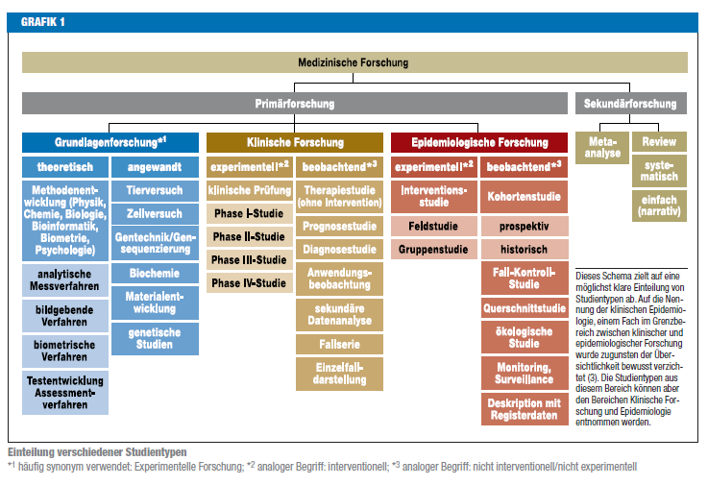
Medizinische Forschung

Slide 3






Literaturhinweise
Grundlagenwissenschaft
Klinische Forschung
Epidemiologische Forschung

Slide 4
Quellen, Internet, Software
British Medical Journal Statistics at Square One
Deutsches Ärzteblatt Bewertung wissenschaftlicher Publikationen
Deutsche Medizinische Wochenschrift Statistik-Serie
Jumbo Münster
Graphpad Quickcalcs
R, Stata, SPSS, SAS, Statistica, GraphPad, MedCalc
nQuery Advisor, East, PASS, StudySize

Slide 5
Internet Software - Public Domain
Grafstat, Das Fragebogenprogramm
http://www.grafstat.de/
Der onlineFragebogen
https://www.soscisurvey.de/
Open source survey application
http://www.limesurvey.org/
Für klinische Studien
http://project-redcap.org/
Datenformate
http://www.cdisc.org/
5

Slide 6
Häufig verwendete statistische Methoden
Studienplanung
Fragestellung – Hypothesenformulierung
Auswahl des Studiendesign
Fallzahlschätzung
Statistische Auswertung
Deskriptive Statistik
Parameterschätzung mittels Konfidenzintervalle
Hypothesenprüfung mittels Signifikanztests (P-Werte)
Regressionsanalysen z.B. Cox Modell (Hazard ratios)

Slide 7
Fragestellungen und bevorzugtes Studiendesign
Therapie | Randomised Controlled Trial (RCT), Verblindung (drei-,zwei-,einfach,offen)
Diagnose | Querschnittsstudie mit Vergleich mit Goldstandard, Verblindung
Ursachen-forschung | Kohortenstudie Case-control study
Prognose | Kohortenstudie

Slide 8
PICO
P = Population, Studienobjekte
  Auswahl bzgl. Alter, Geschlecht,
  Krankheitsstadium...
I = Intervention(en)
  zu untersuchende Behandlungsform, Risikofaktoren...
C = Comparison Intervention
  zu vergleichende Behandlungsform, Goldstandard, keine Risikofaktoren, kein Vergleich...
O = Outcome(s) of interest
    Effekt der Intervention

Slide 9
„Wie lese ich eine Studie in 10 Minuten“
Grundlegender Aufbau eines Studienberichts (papers):
IMRaD Schema
Weitere Strukturierungen:
CONSORT Statement für Interventionsstudien (RCTs)
STROBE Statement für Beobachtungsstudien (epidemiologische Studien: Kohortenstudie, Fall-Kontroll-Studie u. Querschnittstudie)
STARD Statement für diagnostische Studien

Slide 10
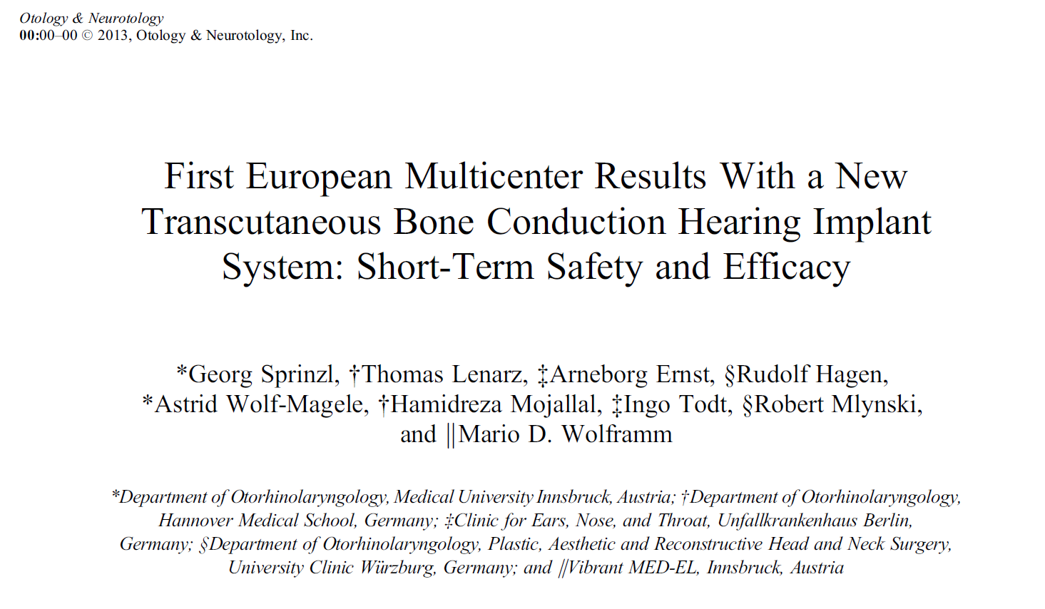
Medizinproduktestudie

Slide 11
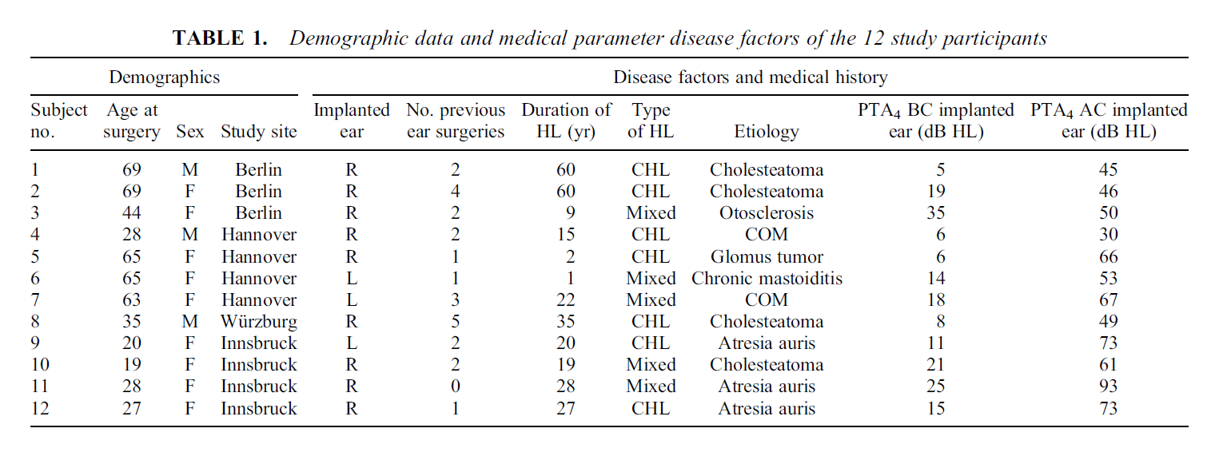
Medizinproduktestudie

Slide 12
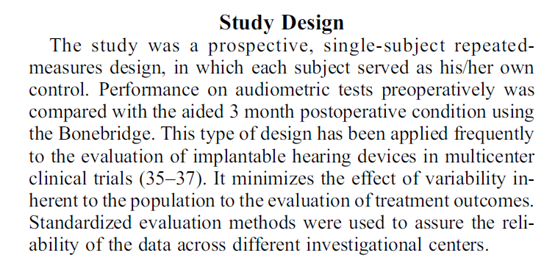
Medizinproduktestudie

Slide 13
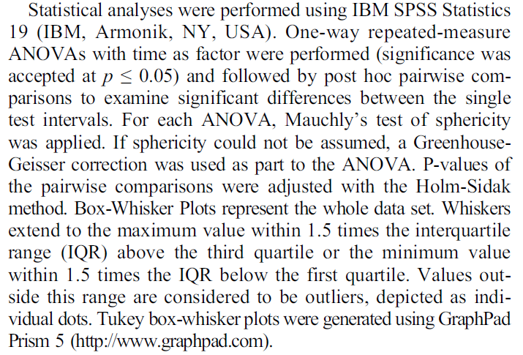
Medizinproduktestudie

Slide 14
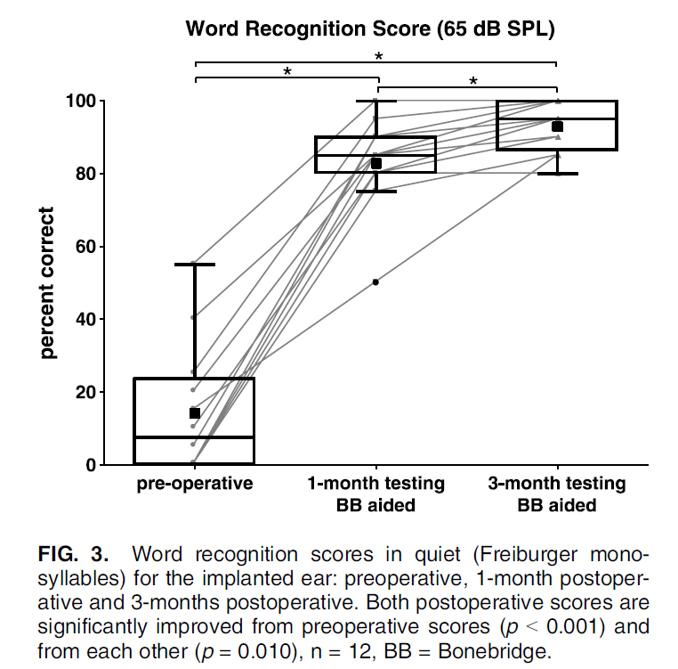
Medizinproduktestudie

Slide 15
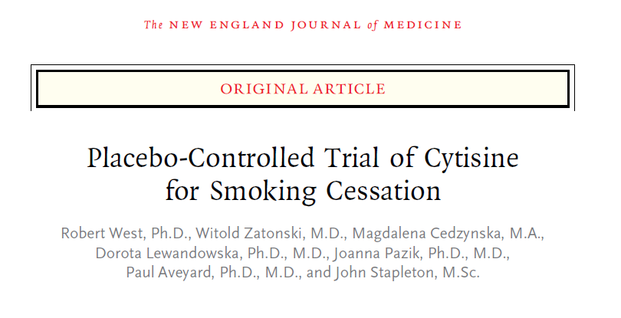
Arzneimittelstudie

Slide 16
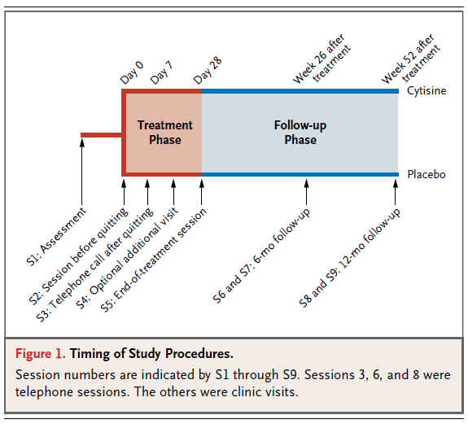
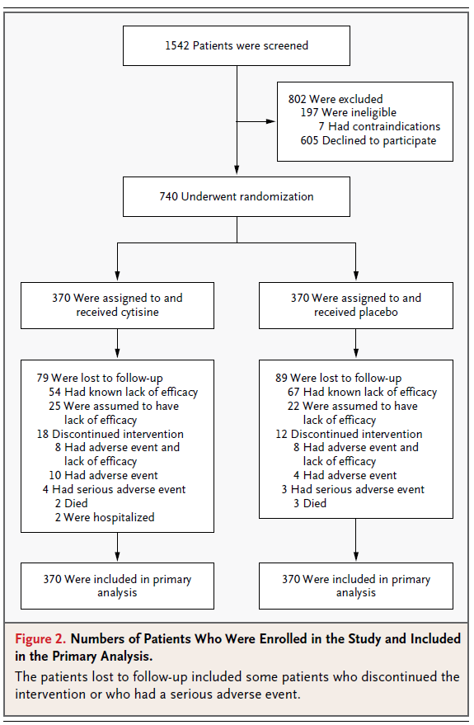
Arzneimittelstudie

Slide 17
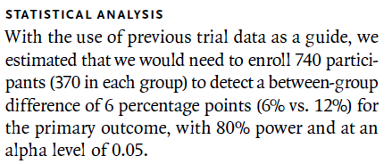
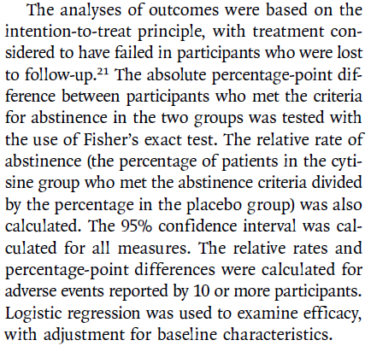
Arzneimittelstudie

Slide 18
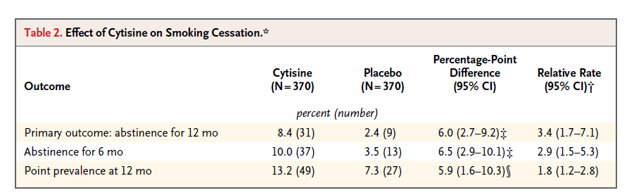
Arzneimittelstudie

Slide 19
Allgemeines zur
Studienplanung
Dr. Hanno Ulmer
hanno.ulmer@imed.ac.at
Innsbruck, Oktober 2010
Department für Medizinische Statistik, Informatik und Gesundheitsökonomie, Medizinische Universität Innsbruck

Slide 20
Richtlinien und Empfehlungen
Deklaration von Helsinki (World Medical Association)
Ethische Gesichtspunkte
GCP ... Good Clinical Practice
  International anerkannte formale Kriterien
ICH … International Committee on Harmonization
  Ergänzt durch nationale Gesetzgebung (z.B. Arzneimittelgesetz)
Consort, Stard, Strobe, Remark-Statements
  Studienberichterstellung
SOPs für Klinische Studien
http://www.tmf-ev.de/Produkte/SOP.aspx

Slide 21
Deklaration von Helsinki
Regelt seit 1964 ethische Prinzipien für die medizinische Forschung am Menschen
Revision 1983, 1989, 1996, 2000
Download: World Medical Association: http://www.wma.net
Inoffizielle Übersetzung: http://www.bundesaerztekammer.de
Ethische Grundsätze als Leitlinie für Personen, die in der medizinischen Forschung am Menschen tätig sind, incl. identifizierbaren menschlichen Daten und Materialien
Ethikkommission, Informed Consent

Slide 22
International Conference of Harmonisation (ICH)
Mitglieder:
Kommission der Europäischen Gemeinschaft
European Federation of Pharmaceutical Industries and Associations (EFPIA)
Ministry of Health, Labor and Welfare (MHLW)
Japan Pharmaceutical Manufactures Association (JPMA)
US Food and Drug Administration (FDA)
Pharmaceutical Research and Manufactures of America (PhRMA)
hanno.ulmer@i-med.ac.at
22

Slide 23
Richtlinie ICH E9
(Statistical Priciples for Clinical Trials, 1998)
Harmonisierung statistischer Vorgehensweisen
  Biostatical Methodology in Clinical Trials in Application for Marketing Authorisations (Commitee for Propriatary Medicinal Products, 1994)
  Guidelines on Statistical Analysis of Clinical Studies (Japanese Ministry of Health and Welfare, 1992)
  Guideline for the Format and Content of Clinical and Statistical Sections of a New Drug Application (U.S. Food and Drug Administration, 1988)
hanno.ulmer@i-med.ac.at
23

Slide 24
Weitere wichtige Richtlinien
ICH E6 Guideline for good clinical practice
  Beschreibung der wichtigsten Elemente
  Richtlinie muß für Zulassungsstudien befolgt werden
  Bezieht sich auf Aspekte zur Durchführung klinischer Studien
  Beschreibt die Rolle der Ethikkommission
  Beschreibt Aufgaben des Prüfarztes, des Sponsors und des Monitors
hanno.ulmer@i-med.ac.at
24

Slide 25
CONSORT-Richtlinien
CONSORT (Consolidated Standards of Reporting Trials)
22 internationale Standards und Richtlinien zur Darstellung von Ergebnissen in wissenschaftlichen Arbeiten
    Studienplanung
    Durchführung
    Statistische Analyse
    Interpretation
Flussdiagramm über die Rekrutierung der Patienten
Transparenz einer Studie gewährleisten
www.consort-statement.org/
  Revidierte Version 2001

Slide 26
Vorschlag „Studienprotokoll –
Statistik“
ad 9 Statistik
9.1 Fallzahlplanung
Die Fallzahl wird in der Regel berechnet aus der primären Zielvariablen, dem klinisch relevanten
Unterschied, der in der Studie nachgewiesen werden soll, dem statistischen Verfahren, das dazu
verwendet wird, sowie aus dem Fehler 1. Art α und der Power 1-β, die erzielt werden soll. Die Fallzahl
ist außerdem abhängig von der Anzahl der Gruppen, die verglichen werden sollen. Angaben zu diesen
Parametern sowie zum Verfahren der Fallzahlplanung sind erforderlich. .
9.2 Randomisierung
Bei der Beschreibung der Randomisierung sind Angaben erforderlich zur Art der Randomisierung, zur Anzahl der Gruppen und der erforderlichen Strata und ggf. zum organisatorischen Ablauf der Randomisierung. Dabei sind besonders bei verblindeten Studien Maßnahmen aufzulisten, die die Verblindung gewährleisten.
9.3 Statistische Methoden
Zielgrößen, Definition von Auswertungskollektiven, Datenanalyse, Zwischenauswertungen, Verweis auf ICH-GCP E9: Statistical Principles for Clinical Trials
hanno.ulmer@i-med.ac.at

Slide 27
Randomisierte Klinische
Studien (Randomized
Clinical Trials)
Dr. Hanno Ulmer
hanno.ulmer@imed.ac.at
Innsbruck, Oktober 2010
Department für Medizinische Statistik, Informatik und Gesundheitsökonomie, Medizinische Universität Innsbruck

Slide 28
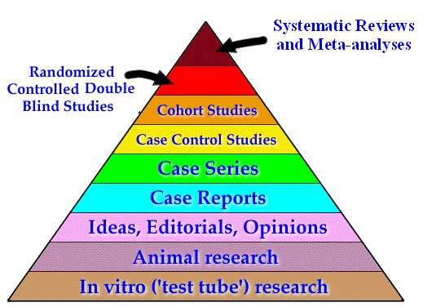
Hierarchie von Medizinischen Studien

Slide 29
RCT: Randomisierte kontrollierte Studie
Klinische Studien sind ein Experiment
  Einflussfaktor wird gesteuert
  Alle anderen Faktoren sollen möglichst konstant gehalten werden
Randomisierung
  Behandlungszuteilung kann nicht vorhergesagt werden
    Ausschluss von Verzerrungen durch Selektion
Stratifizierung – homogene Untergruppen
    Alter, Geschlecht, Schwergrad

Slide 30
RCTs
Kontrollgruppe
  Placebo / Standardtherapie
  Statistische Vergleichbarkeit der wesentlichen Merkmale
    Strukturgleichheit
Verblindung
  Offen
  Einfach verblindet
    Patient weiss nicht, welche Therapie er bekommt
  Doppel-blind
    Patient und Arzt wissen nicht, welche Therapie Patient bekommt

Slide 31
Einige einfache Studienpläne
Parallelgruppen
  Zwei oder mehrere unabhängige, aber vergleichbare Gruppen
    Werden zeitlich parallel behandelt
    Mit unterschiedlichen Therapieformen
Cross-Over
  Eine Gruppe mit zwei oder mehreren aufeinander folgenden Therapien behandeln
  Jeder Proband erhält jede Therapie aber in unterschiedlicher Reihenfolge
    Randomisierung der Reihenfolge
      z.B.: ABC, ACB, BAC, BCA, CAB, CBA
      Carry-over-Effekte beachten
Faktorielle Pläne
  Kombination von zwei oder mehreren Einflussfaktoren
    Wechselwirkungen überprüfbar

Slide 32
Parallelgruppenstudie
z.B. Untersuchung der Wirksamkeit eines neuen blutdrucksenkenden Medikaments im Vergleich zu einer Standardtherapie (=Kontrolle)
    Manchmal Placebo
Nullhypothese H₀: die beiden Therapien sind im Mittel gleich wirksam
      z.B. die Änderung des diastolischen Blutdrucks ist im Mittel in beiden Gruppen gleich hoch
    Die Ungültigkeit der Nullhypothese ist zu beweisen!
Alternativhypothese H₁: die beiden Therapien sind im Mittel unterschiedlich stark wirksam
Voraussetzung: Die beiden Gruppen stimmen in den wesentlichen Merkmalen überein – siehe Randomisierung
  Nur die Therapien sind unterschiedlich

Slide 33
Verblindung
Ausschaltung von Verzerrungen/systematischen Fehlern (Bias) aufgrund von Vorinformationen
  Selektions-Bias, Beobachter-Bias
Ausprägungen des Einflussfaktors sind für den Beobachter unbekannt
  Doppel-Blindstudie
    Patient und Arzt wissen nicht, welche Therapieform angewendet wird
    Nicht immer möglich
Beschreibung der Art der Verblindung
  äußere Form, Geschmack, Farbe
  sichtbare Unterschiede bei Behandlung (z.B. Farbe des Urins)
Beurteilung des Outcomes
  unabhängige Beurteilung durch Dritte, Rater Blinding

Slide 34
Randomisierung
Zufällige Zuteilung eines Patienten zu einer von zwei oder mehreren Therapien
  Um in der Praxis eine Balance zwischen den Gruppen zu erreichen, werden kleinere Blöcke mit m=4,6,8,… Personen randomisiert
    Wenn m zu klein ist, besteht die Gefahr, dass der Randomisierungcode bekannt wird

Slide 35
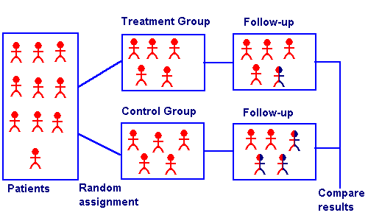
Randomisierung
Zufällige Zuordnung eines Subjektes/Objektes einer Stichprobe zu einer der Gruppen des Einflussfaktors
  z.B. mit Hilfe eines Zufallsgenerators
ZIEL:
  Vermeidung eines Selektions-Bias
    Jedes Objekt hat die gleiche Chance zufällig einer Gruppe zugeteilt zu werden
  Strukturgleichheit (Zusätzliche Stratifizierung ist möglich)

Slide 36
Randomisierung / Stratifizierung
Statifizierung nach Stadium
Frühstadien
N=100
Spätstadien
Randomisierung
Randomisierung
N=50
N=50
Therapie A
N=25
Therapie B
N=25
Therapie A
N=25
Therapie B
N=25

Slide 37
Vergleichbarkeit der Gruppen
Bezüglich der
  Gemessenen Merkmale
    Dokumentieren
    Bei der Auswertung berücksichtigen
  Nicht-gemessenen Merkmale
  Unbekannten Merkmale
    Können möglicherweise zu Verzerrungen führen
Randomisierung
Stratifizierung
Paarbildung
  Zwillinge, Matching

Slide 38
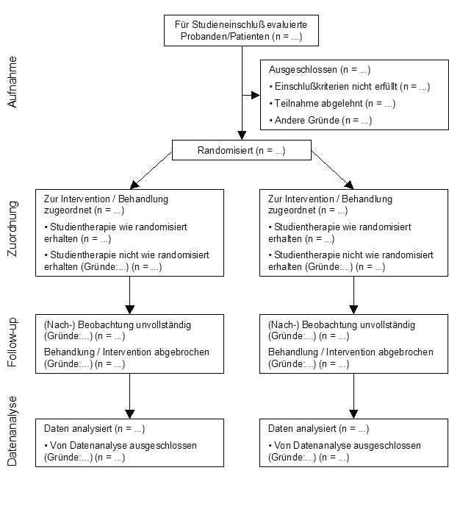
Patientenflussdiagramm
Intention-To-Treat
versus
Per-Protocol
Vergleichbarkeit der Gruppen:
- Strukturgleichheit
- Beobachtungsgleichheit
- Behandlungsgleichheit

Slide 39
Mögliche Verzerrungen (=Bias) in RCTs
Bias = systematische Abweichung, Verzerrung
Selection bias
  Vermeidung durch Randomisierung
Erhebungsfehler
  Subjektive Aspekte
  Vermeidung durch Verblindung
Drop-out und Responder bias
Publication bias
  Language bias, Zeitschriften – Proceedings,
  Fast nur positive Resultate, ...
Interpretations- und Wahrnehmungsbias

Slide 40
Fallzahl
Fixe, berechnete Fahlzahl
  Basierend auf Annahmen über Unterschiede/Behandlungseffekte
  Fehler 1. und 2. Art (z.B. Signifikanzniveau=0.05, Power=80%)
Sequentielle Pläne
  1 bis K geplante Zwischenauswertungen
      Interimsanalysen, Adaptive Studienpläne
Berücksichtigung der Ausfallsrate bei statistischen Analyse
  Intention-to-treat Analyse: alle eingeschlossenen Fälle
  Per Protokoll Analyse: alle abgeschlossenen Fälle

Slide 41
Checklist für Fallzahlschätzung (Testproblem)
Fehler 1. Art (üblicherweise 0,05)
Fehler 2. Art (0,1 oder 0,2)
Auswahl des Hauptzielkriteriums
Zu erwartender Unterschied und Angabe eines Variationsmaßes
Begründung dafür – Literatur oder Vorstudie
Auswahl des statistischen Tests
Falls mehrere Hypothesen formuliert werden, Korrektur des Fehler 1. Art oder Hierarchisierung der Hypothesen
Drop-Out Rate berücksichtigen

Slide 42
Fallzahlschätzung
Je größer die Fallzahl desto geringer die Wahrscheinlichkeit für den Fehler 2. Art, desto höher die Präzision der Schätzung
Fallzahlschätzung bedingt bereits die Definition des Testproblems durch Operationalisierung der Fragestellung, durch Formulierung von Null- und Alternativhypothese
Fallzahlschätzung bedingt das Festlegen einer speziellen Alternative. „Es gibt keinen Unterschied zwischen den Gruppen“ genügt nicht. Die Größe des zu erwartenden Unterschieds muss festgelegt werden.
Fallzahlschätzung bedingt bereits die Auswahl des statistischen Tests, die Definition von Fehler 1. und 2. Art

Slide 43
Vergleich von Häufigkeiten zweier unverbundener Stichproben
In einer Karzinomstudie erhofft man sich, die bisher mit der Standardtherapie (S) erreichte Rezidivrate von 50% mit einer neuen Therapie (T) auf 40% zu senken.
Für eine kontrollierte klinische Studie mit den beiden Therapiegruppen S und T und dem Zielkriterium 'Rezidivrate' sowie den weiteren Festlegungen (zweiseitiger Test, Irrtumswahrscheinlichkeit 5%, Power 80%) ergeben sich folgende Parameter für die Fallzahlberechnung:
p1 = 0.5, p2 = 0.4, α = 0.05, 1-ß = 0.80.
ergibt eine Fallzahl von 388 Patienten für jede Behandlungsgruppe.

Slide 44
Vergleich von Mittelwerten zweier unverbundener Stichproben
In einer Hypertoniestudie erhofft man sich, die bisher mit der Standardtherapie (S) erreichte durchschnittliche Blutdrucksenkung von 15 mm mit einer neuen Therapie (T) auf 20 mm zu senken.
Für eine kontrollierte klinische Studie mit den beiden Therapiegruppen S und T und dem Zielkriterium 'Senkung des Blutdrucks' sowie den weiteren Festlegungen (Standardabweichung = 15, zweiseitiger Test, Irrtumswahrscheinlichkeit 5%, Power 80%) ergeben sich folgende Parameter für die Fallzahlberechnung:
µ1 = 15, µ2 = 20, σ= 15, α = 0.05, 1-ß = 0.80
ergibt eine Fallzahl von 142 Patienten für jede Behandlungsgruppe.

Slide 45
Vergleich von Mittelwerten zweier verbundener Stichproben
In einer Phase-II-Studie soll überprüft werden, ob sich ein neues Medikament zur Blutdrucksenkung eignet. Geeignet ist das Medikament dann, wenn bei Hypertonikern mit einem durchschnittlichen systolischen Blutdruck von 150 mm eine Senkung um mindestens 10 mm erreicht wird.
Für diese klinische Studie lautet das Zielkriterium 'Differenz des Blutdrucks vor und nach Behandlung'. Mit den weiteren Festlegungen (Standardabweichung = 15, zweiseitiger Test, Irrtumswahrscheinlichkeit 5%, Power 80%) ergeben sich folgende Parameter für die Fallzahlberechnung:
µ1 = 150, µ2 = 140, σ = 15, α= 0.05, 1-ß = 0.80
ergibt eine Fallzahl von 20 Patienten.

Slide 46
Vergleich von Überlebenszeiten zweier unverbundener Stichproben
In einer Karzinomstudie erhofft man sich, die bisher mit der Standardtherapie (S) erreichte mediane Überlebenszeit von 36 Monaten mit einer neuen Therapie (T) auf 48 Monate zu erhöhen.
Für eine kontrollierte klinische Studie mit den beiden Therapiegruppen S und T und dem Zielkriterium 'Überlebenszeit' sowie den weiteren Festlegungen (Rekrutierungszeit=24 Monate, Nachbeobachtungszeit = 36 Monate, zweiseitiger Test, Irrtumswahrscheinlichkeit 5%, Power 80%)
ergibt eine Fallzahl von 349 Patienten für jede Behandlungsgruppe.

Slide 47
Zusammenfassung: Studiendesigns wichtige Begriffe (1)
Arzneimittel vs. Medizinprodukt
Prüfsubstanz vs. Kontrollsubstanz
Kontrolliert vs. Unkontrolliert
Monozentrisch vs. Multizentrisch
Offen vs. Einfachblind vs. Doppelblind
Randomisiert vs. stratifiziert randomisiert vs. nicht Randomisiert
Intention-to-treat versus per-protokol
Parallelgruppen vs. Crossover vs. Faktoriell
Superiority vs. Non-Inferiority
Efficacy vs. Safety
Enrichment Designs, Biomarker, Withdrawal Trials

Slide 48
Zusammenfassung: Studiendesigns wichtige Begriffe (2)
Retrospektiv vs. prospektiv
Nicht-interventionelle Studie (NIS)
Beobachtungsstudien, z.B. epidemiologische Studien wie Kohorten- und Fall-Kontroll Studien
Hauptzielgröße („Primärer Endpunkt“): klinische Relevanz, Studiendesign + Fallzahlberechnung (Power)
Nebenzielgrößen („Sekundäre Endpunkte“)
Subgruppenanalysen, post-hoc Analysen
Interimsanalysen
Signifikanztests, Konfidenzintervalle
Bias, Confounding

